Slide 1
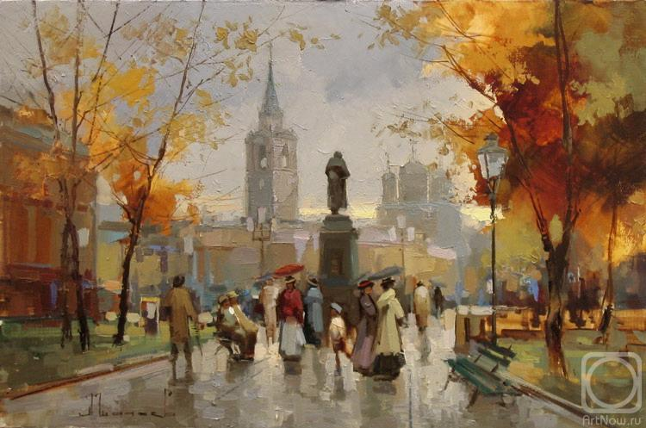
Московский календарь - 2015

Slide 2
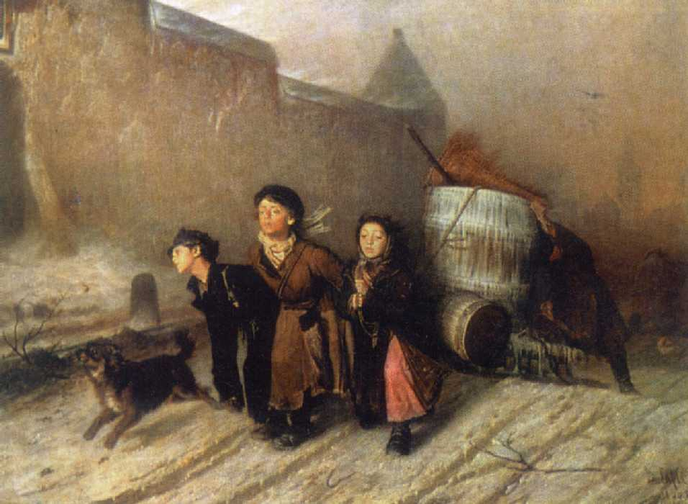
Январь
Василий Перов. Тройка. Ученики мастеровые везут воду. 1866 г.

Slide 3
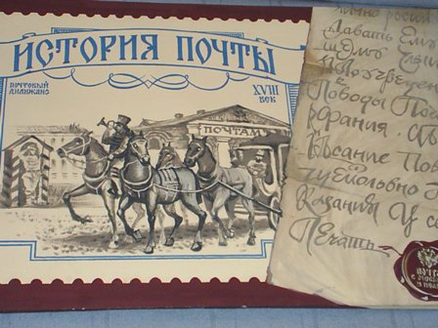
1 января – 170 лет московской городской почтовой связи (1845)

Slide 4
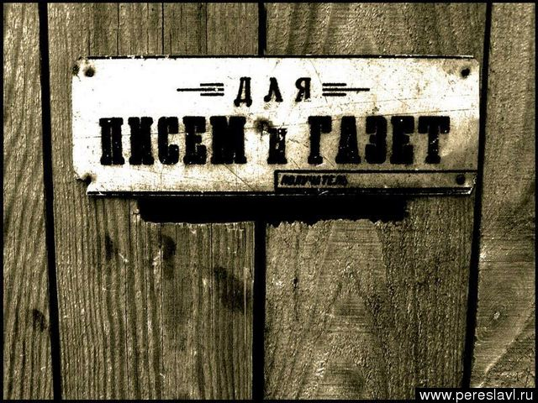
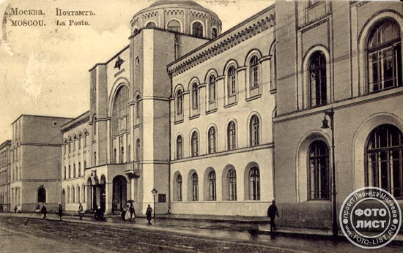

Slide 5
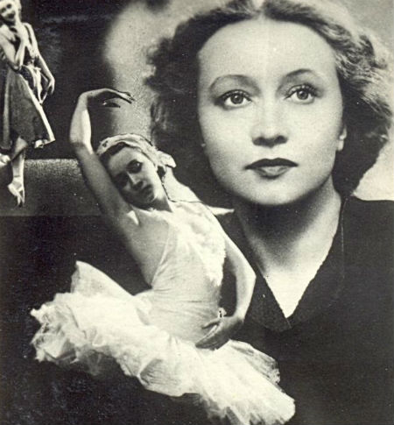
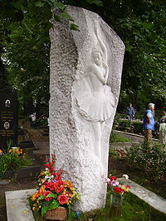
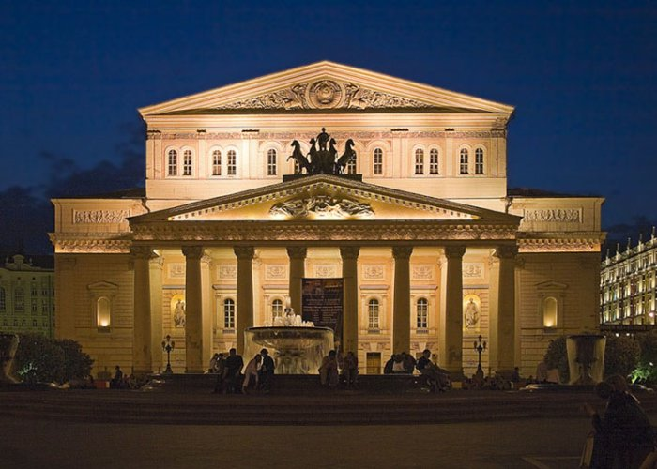
8 января – 105 лет со дня рождения балерины Галины Сергеевны Улановой (1910-1998)

Slide 6
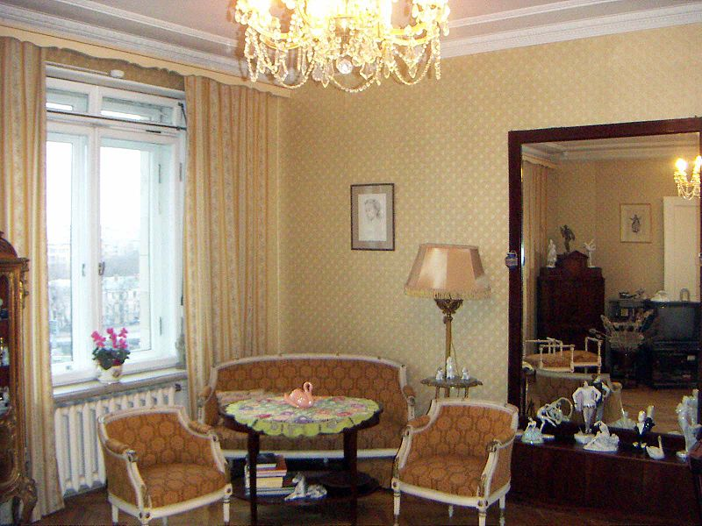
Музе́й-кварти́ра Г. С. Ула́новой (Москва, Котельническая наб., 1/15, кв. 185) — музей Галины Сергеевны Улановой в Москве, филиал Государственного центрального театрального музея им. А.А. Бахрушина.
Музей открыт в 2004 году и расположен в квартире в высотном здании на Котельнической набережной, в которую балерина переехала в 1986 году из квартиры, находящейся в соседнем подъезде этого же дома. В экспозиции представлены произведения изобразительного и декоративно-прикладного искусства, среди которых работы Александра Бенуа, Марка Шагала, Артура Фонвизина и другие. Библиотека насчитывает около 2400 книг, многие — с дарственными надписями.
В квартире полностью сохранена обстановка. Экспозиция музея, состоящая из фотографий, афиш, писем, мемориальных вещей рассказывает о жизни и творчестве Галины Улановой — начиная с её первых выступлений на сцене и заканчивая последними годами жизни.

Slide 7
15 января – 220 лет со дня рождения Александра Сергеевича Грибоедова (1795-1829)

Slide 8
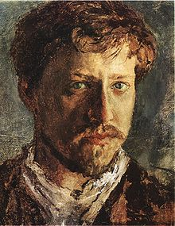
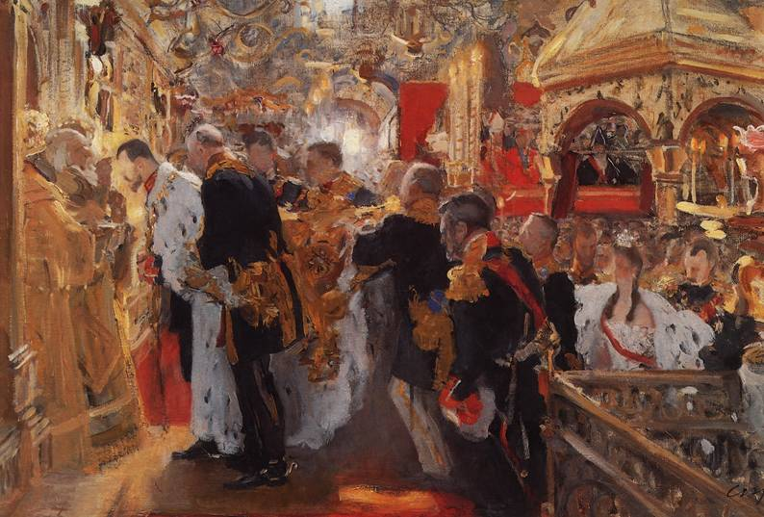
19 января – 150 лет со дня рождения художника Валентина Александровича Серова (1865-1911)
Автопортрет

Slide 9
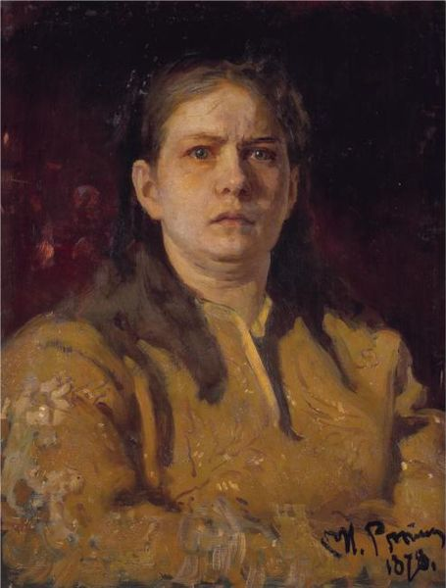
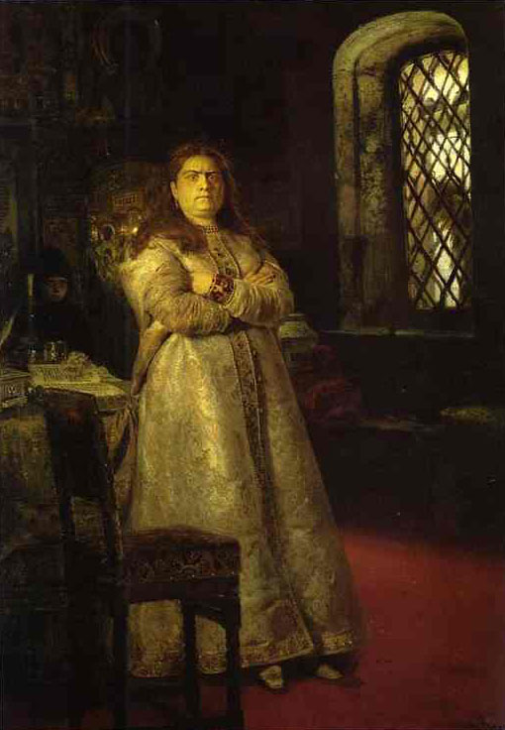
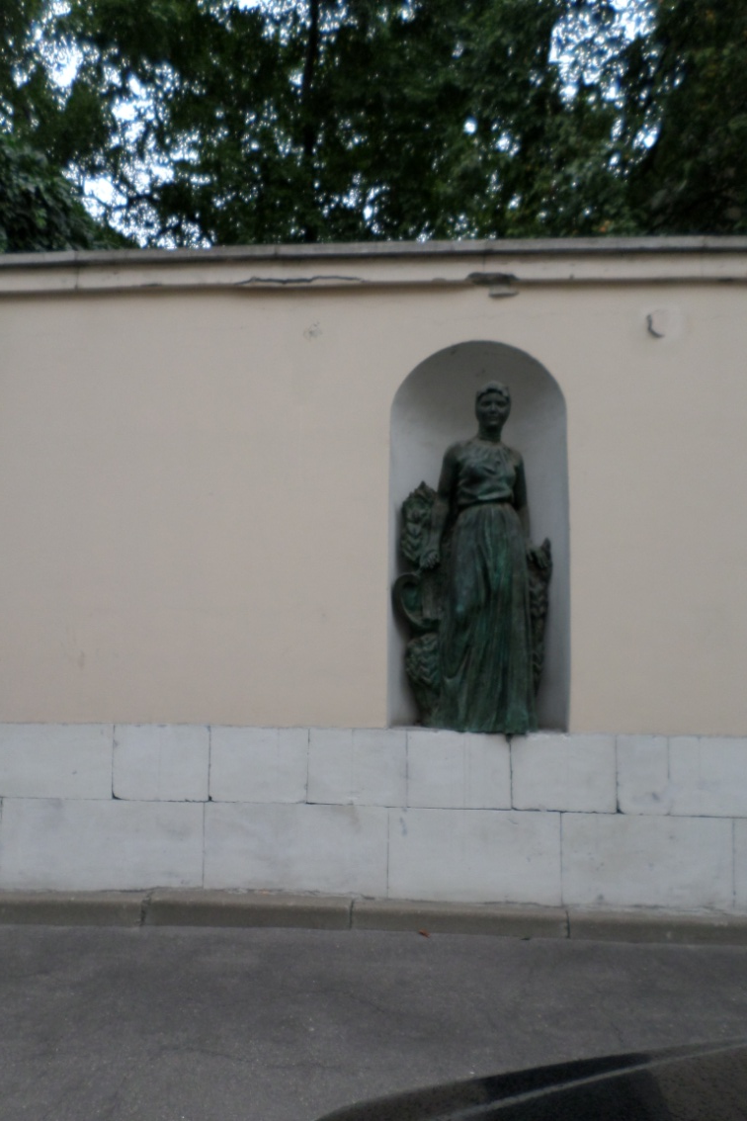
Серовы живут у Репина в Москве. Валентин Серов берёт уроки.
Портрет Валентины Серовой. 1878. Этюд к картине «Великая княгиня Софья в Новодевичьем монастыре» (1698).

Slide 10
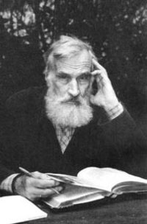
21 января – 115 лет со дня рождения писателя, публициста Олега Васильевича Волкова (1900-1996)

Slide 12
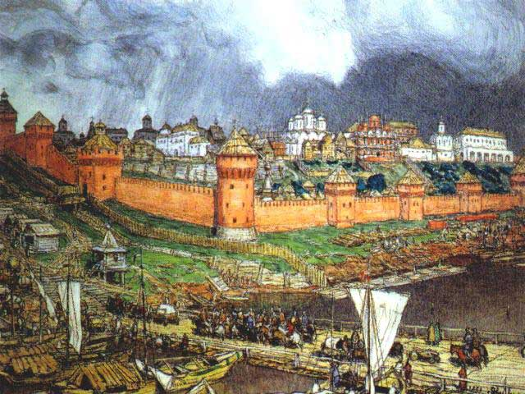
22 января – 575 лет со дня рождения Великого князя всея Руси Ивана (III) Васильевича (1440-1505)

Slide 13
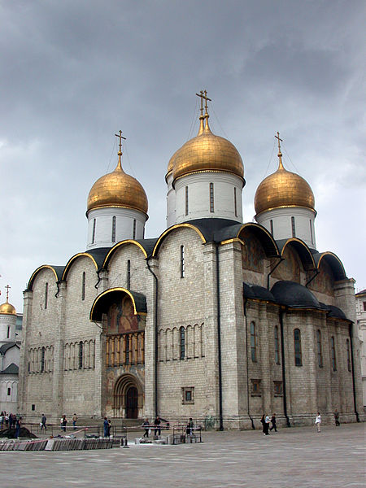
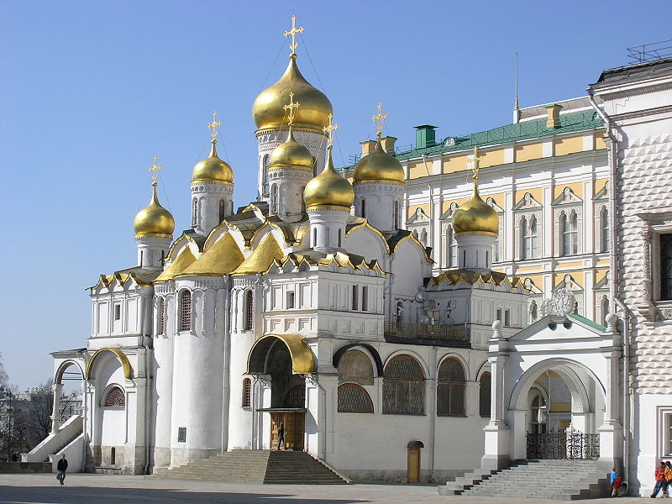
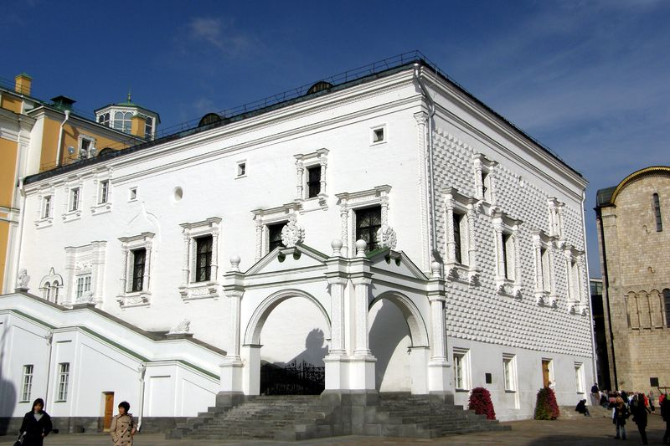
Что сохранилось в Москве со времени правления Ивана (III) Васильевича?

Slide 14
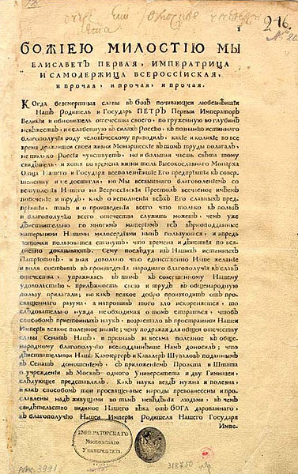
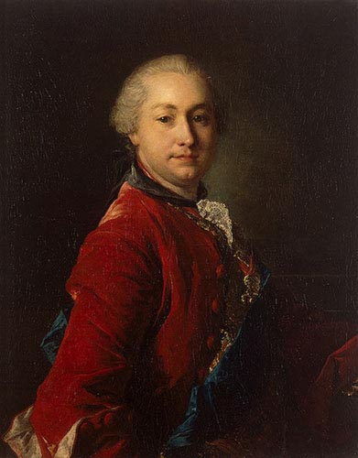
25 января – 260 лет со дня основания Московского университета (1755)
Иван Иванович Шувалов в 1760 году,
портрет кисти Фёдора Рокотова

Slide 15
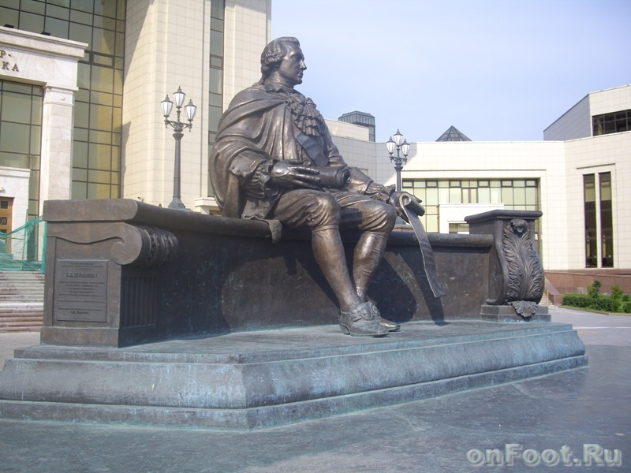
Памятник графу И.И.Шувалову около библиотеки МГУ. Автор проекта Зураб Церетели

Slide 16
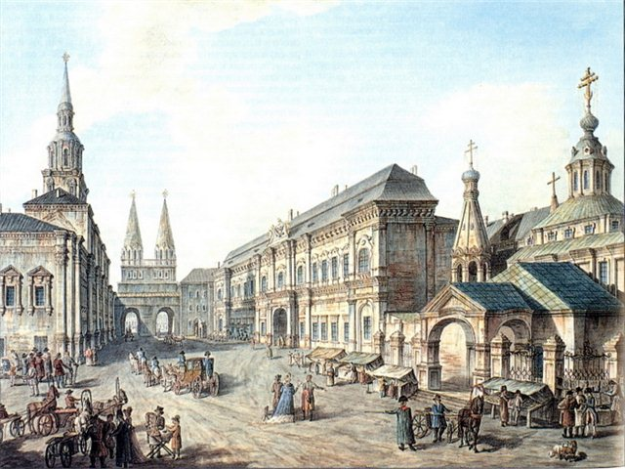
Здание Московского университета (слева) у Воскресенских ворот на Красной площади. Гравюра нач. XIX века

Slide 17
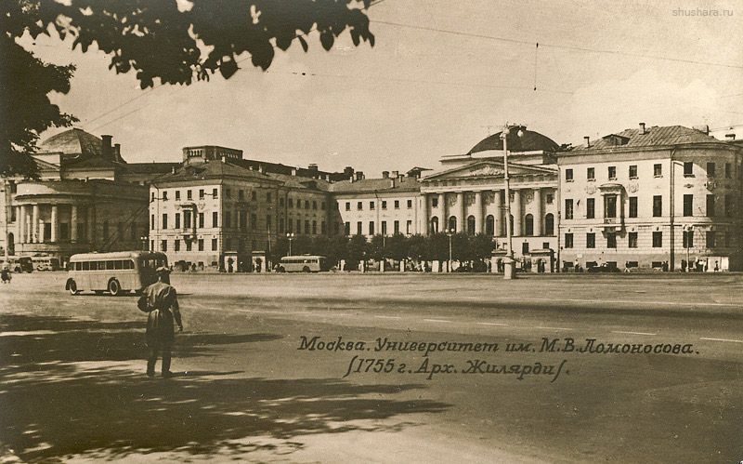

Slide 18
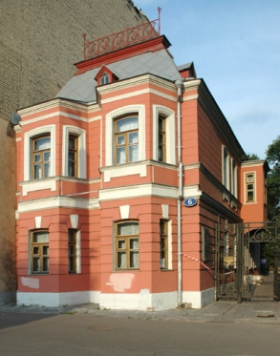
29 января – 155 лет со дня рождения Антона Павловича Чехова (1860-1904)

Slide 19
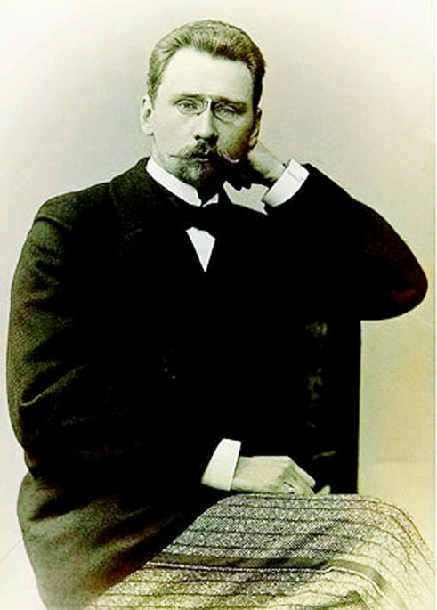
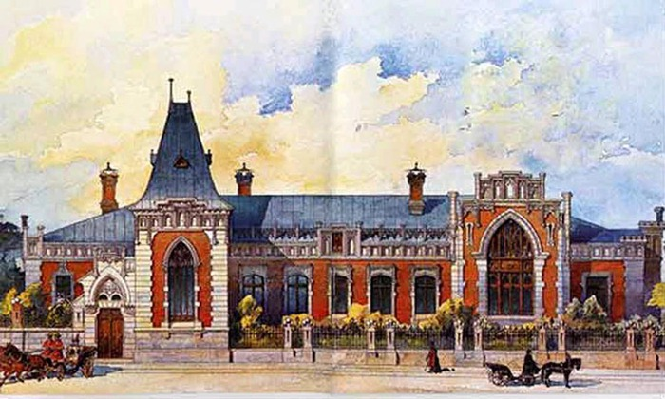
31 января – 150 лет со дня рождения купца, мецената, собирателя театральной старины, создателя частного литературно-театрального музея Алексея Александровича Бахрушина (1865-1929)

Slide 21
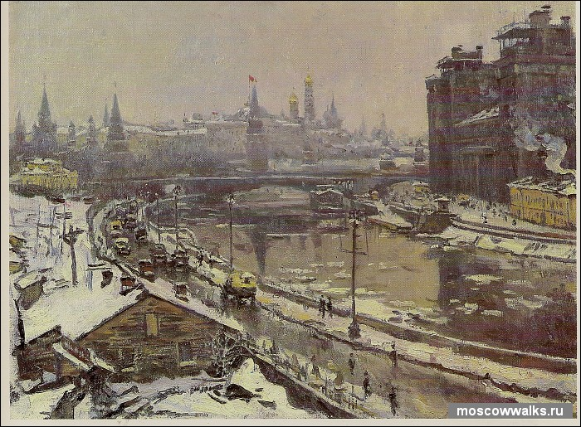
Февраль
Виктор Апфельбаум.
Мокрая зима. 1958 г.

Slide 22
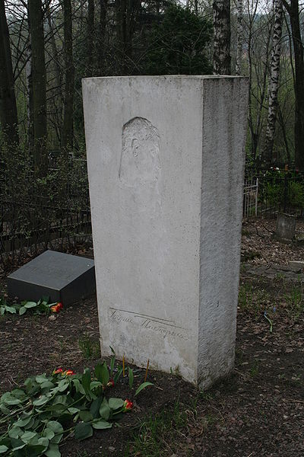
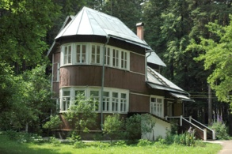
10 февраля – 125 лет со дня рождения поэта Бориса Леонидовича Пастернака (1890–1960)

Slide 23
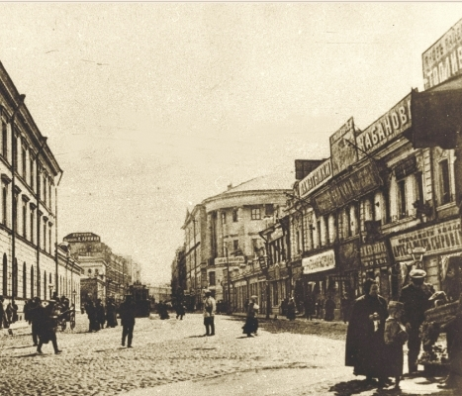
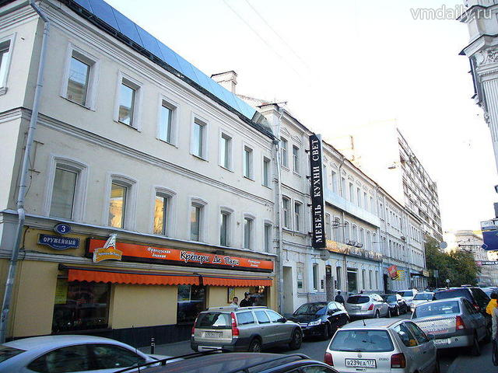

Slide 24
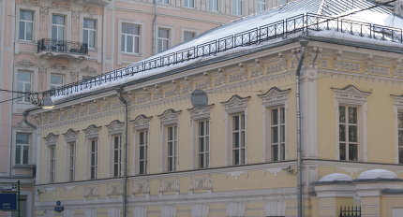
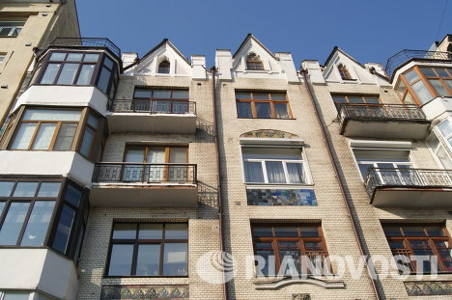
В романе Бориса Пастернака "Доктор Живаго" много важных событий в жизни героев происходит в Москве. Город с его живыми и шумными улицами и переулками становится самостоятельным героем. Некоторые московские места, упомянутые в произведении, до сих пор носят те же названия, а иные сумели сохранить прежний вид и атмосферу старой Москвы. Мы предлагаем вам пройтись по местам, где происходят действия великого романа "Доктор Живаго". Читать далее: http://riarealty.ru/architecture_guide/20130322/399975623.html#ixzz3AuhlR9Sk
Сивцев Вражек
Оружейный переулок "Мучной городок"
Камергерский переулок
В свой последний путь Живаго отправляется "с угла Газетного" переулка на службу в Боткинскую больницу.
Он садится "в вагон трамвая, шедшего вверх по Никитской, от университета к Кудринской", но до места назначения уже не доезжает.

Slide 25
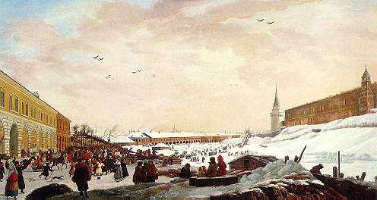
Март
Жерар Делабарт. Ледяные горы в Москве на Неглинной улице
во время масленой недели. 1795 г.

Slide 26
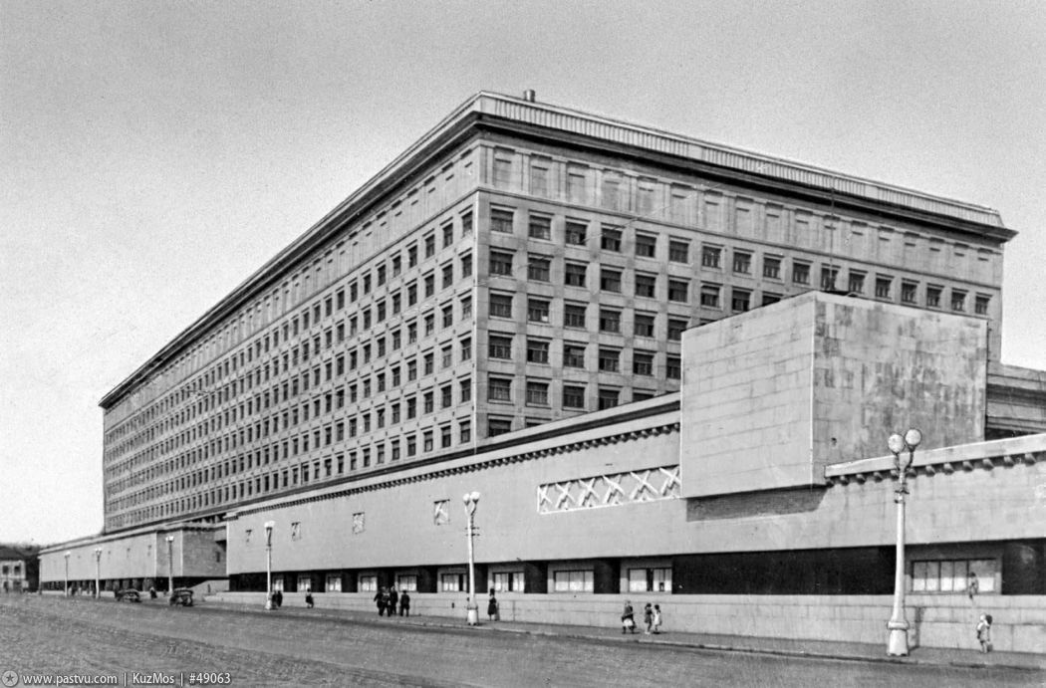
13 марта – 130 лет со дня рождения советского архитектора Льва Владимировича Руднева ( 1885-1956)
Военная академия РККА им. Фрунзе на Девичьем поле (1931; совместно с Мунцем В. О.)

Slide 27
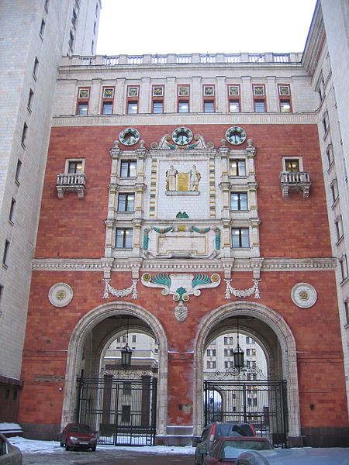
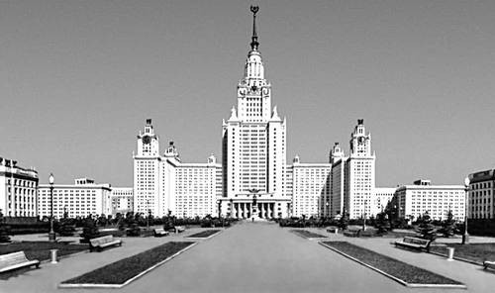
Московский государственный университет на Ленинских горах

Slide 28
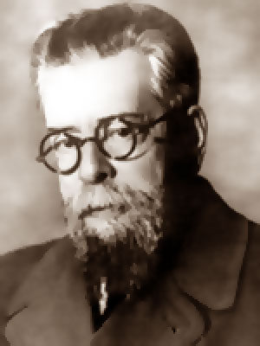
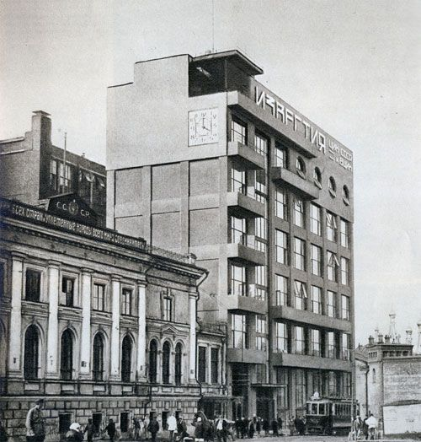
19 марта – 135 лет со дня рождения советского архитектора Григория Борисовича Бархина (1880-1969)
Здание газеты «Известия» в Москве (1925—1927)

Slide 29
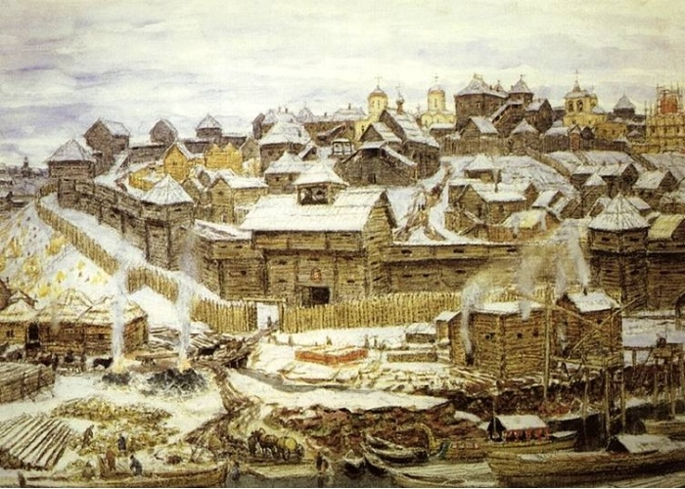
31 марта – 675 лет со дня кончины Великого князя Ивана Даниловича (Калиты) (1288-1340)
При Иване Калите в Московском Кремле были построены белокаменные Успенский собор (первоначальный храм не сохранился), Собор Спаса на Бору (снесен в 1933 году), Архангельский собор (первоначальный храм не сохранился), церковь Иоанна Лествичника (первоначальный храм не сохранился) и новый дубовый Московский Кремль (первоначальное сооружение, естественно, не сохранилось).

Slide 30
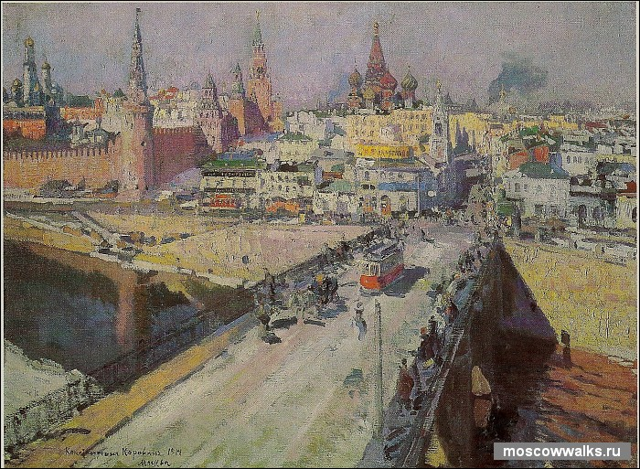
Апрель
Константин Коровин. Мосворецкий мост. 1914 г

Slide 31
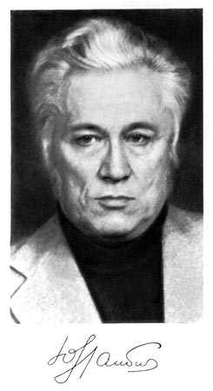
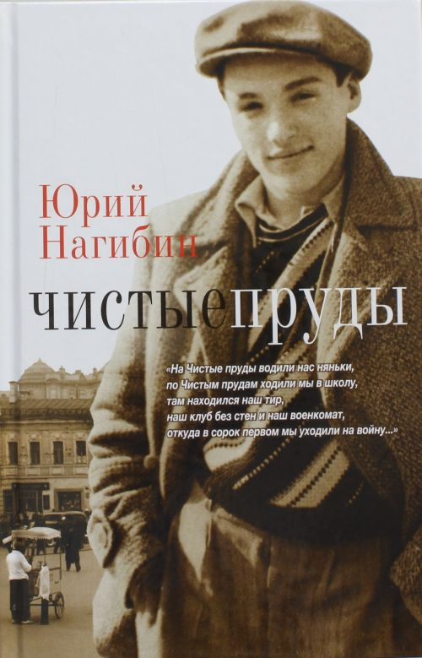
3 апреля – 95 лет со дня рождения Юрия Марковича Нагибина (1920-1994)

Slide 32
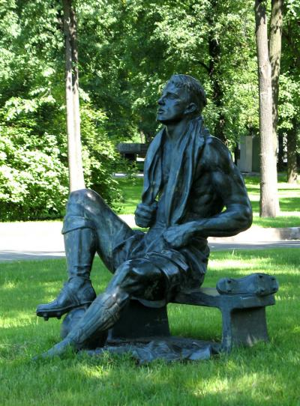
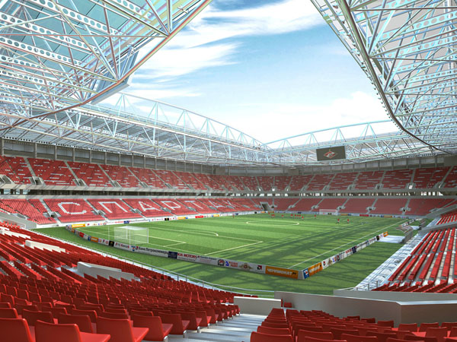
19 апреля - 75 лет спортивному обществу «Спартак» (1935)
Макет стадиона «Спартак» в Тушино
Памятник Николаю Старостину
в Лужниках

Slide 33
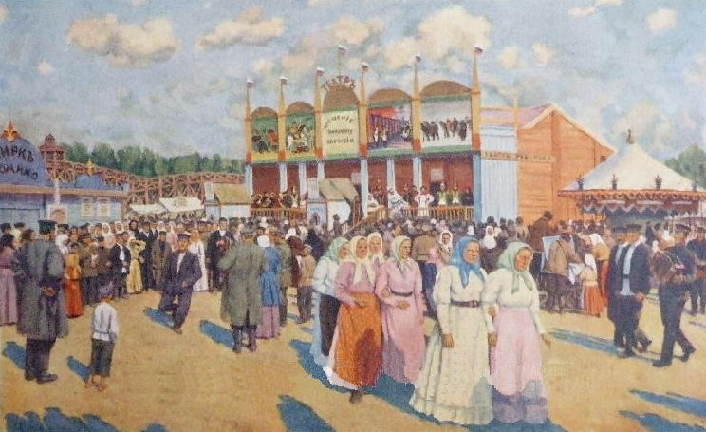
Май
Константин Юон. Гуляние на Девичьем поле.

Slide 34
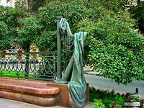
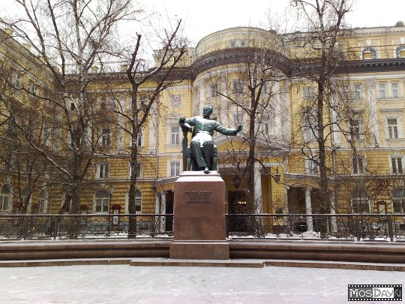
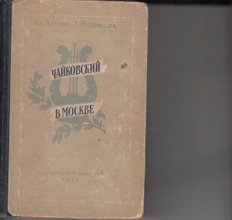
7 мая – 175 лет со дня рождения русского композитора Петра Ильича Чайковского (1840-1893)

Slide 36
8 мая – 245 лет со дня рождения поэта Василия Львовича Пушкина (1770-1830)
http://shagau.ru/2013/11/30/dom-muzej-vasiliya-lvovicha-pushkina-na-staroj-basmannoj-ulice/

Slide 37
9 мая – 70 лет Победы в Великой Отечественной войне
Москва в годы Великой Отечественной войны
Память о Великой Отечественной войне в Москве

Slide 42
15 мая – 80 лет Московскому метрополитену (1935)

Slide 44
Один из первых проектов метро предполагал строительство эстакад на Красной площади

Slide 47
24 мая – 185 лет со дня рождения художника Алексея Кондратьевича Саврасова (1830-1897)
Сухарева башня. 1872 г.

Slide 48
Вид на Московский Кремль. Весна. 1873 г.
Осень. Сокольники, 1880-1890-е

Slide 49
Лосиный остров
Осенний лес. Кунцево. Проклятое место, 1872

Slide 50
Вид в окрестностях Москвы с усадьбой и двумя женскими фигурами

Slide 51
Зимний пейзаж. Москва. 1873

Slide 52
24 мая – 110 лет со дня рождения писателя Михаила Александровича Шолохова (1905-1985)

Slide 53
24 мая – 75 лет со дня рождения поэта Иосифа Александровича Бродского (1940-1996)

Slide 54
26 мая – 135 лет со дня открытия памятника Александру Сергеевичу Пушкину работы А.М.Опекушина (1880)

Slide 55
Июнь
Жерар Делабарт. Вид Серебренических бань в Москве. 1790-е гг.

Slide 56
14 июня – 180 лет со дня рождения русского композитора, пианиста, дирижёра, создателей Московской консерватории Николая Григорьевича Рубинштейна (1835-1881)

Slide 57
24 июня – 70 лет со дня парада Победы на Красной площади (1945)

Slide 58
Июль
Василий Поленов. Московский дворик. 1878 г.

Slide 59
19 июля по 3 августа 1980 года в Москве проходили игры ХХII Олимпиады

Slide 60
25 июля - 35 лет как не стало Владимира Семёновича Высоцкого (1938-1980)

Slide 61
Август
Густав Шварц. Иллюминация Воскресенских ворот и Кремля в 1856 г. В августе 1856 г. в Москве торжественно проходила коронация императора
Александра II

Slide 62
25 августа – 485 лет со дня рождения Ивана IV Васильевича (Грозного) (1530-1584)

Slide 63
Что сохранилось в Москве со времени правления Ивана (IV) Васильевича?
А.Васнецов. Московский застенок. Конец XVI века (Константино-Еленинские ворота московского застенка на рубеже XVI и XVII веков)

Slide 64
В честь рождения Ивана Грозного
Первый в России каменный шатровый храм в честь Вознесения Господня, построенный князем Василием III в честь рождения сына Ивана, будущего самодержца. Церковь Вознесения в Коломенском (1530-1532). В летописи говорится: "Бе же церковь та вельми чюдна высотою и красотою и светлостью, такова не бывша прежде всего на Руси". Храм Вознесения был построен в честь рождения будущего русского царя Ивана IV Грозного на высоком берегу Москвы-реки.

Slide 65
Храм Покрова Божией Матери (собор Василия Блаженного) - главный храм Красной площади.
Построен в середине XVI века (1555 – 1561гг.) по указу Ивана Грозного в честь взятия Казанского ханства.
1 октября 1552 года, в праздник Покрова Божией Матери, начался штурм Казани, который закончился победой русского войска. Вокруг центрального шатра расположены восемь куполов, ни один из которых не повторяет другой по форме и рисунку. Архитекторы Постник Яковлев и Барма. Современную цветную окраску собор получил в XVII веке, первоначально был белым.

Slide 66
28 августа – 90 лет со дня рождения писателя Юрия Валентиновича Трифонова (1925-1981)

Slide 67
30 августа – 155 лет со дня рождения художника Исаака Ильича Левитана (1860-1900)
Дом-мастерская Левитана в
Большом Трёхсвятительском переулке
«Осенний день. Сокольники»

Slide 68
22 августа – 125 лет со дня рождения советского архитектора Константина Степановича Мельникова (1890-1974)
Дом-мастерская, Москва, Кривоарбатский переулок, 10

Slide 69
Дом культуры им. И. В. Русакова,
Москва, ул. Стромынка, 6
Дом культуры химиков завода «Каучук»,
Москва, ул. Плющиха, 64

Slide 70
1934—1936 — Гараж Госплана

Slide 71
1933—1934 — Гараж «Интуриста»
Клуб фабрики «Свобода», Москва, ул. Вятская, 41

Slide 72
Сентябрь
Ярослава Каплан. Осенью на Москве-реке. 1979 г.

Slide 73
8 сентября – 635 лет со дня Куликовской битвы (1380)

Slide 74
В церкви Рождества Богородицы, что в Старом Симонове, пребывают мощи преподобных Пересвета и Осляби

Slide 75
16 сентября – 270 лет со дня рождения полководца Михаила Илларионовича Кутузова (1745-1813)
Памятник героям Отечественной войны 1812 года скульптора Н. В. Томского, установленный перед зданием музея в 1973 году

Slide 76
Алексей Кондратьевич Саврасов. Изба, в которой проходил знаменитый «совет в Филях», где было принято решение оставить Москву наступавшим частям Наполеона

Slide 77
Михаило-Архангельская церковь при Кутузовской избе в Москве

Slide 78
29 сентября – 195 лет со дня рождения историка, археолога Ивана Егоровича Забелина (1820-1909)

Slide 80
Октябрь
Владимир Маковский. На бульваре. 1886-1887 гг.

Slide 81
3 октября – 115 лет со дня рождения поэта Сергея Александровича Есенина (1895-1925)

Slide 82
12 октября – 665 лет со дня рождения Великого князя московского и владимирского Дмитрия Донского (1350-1389)
Памятник святому князю Дмитрию Донскому
в сквере на пересечении Николо-Ямской и Яузской улиц Москвы.
Установлен в 2014 году. Автор — скульптор В. М. Клыков

Slide 83
Храм Дмитрия Донского в Садовниках построен в Третьем тысячелетии по Рождестве Христове, но место, на котором он стоит, овеяно славой прежних веков.
Некогда тут пролегала дорога, по которой Московский князь Дмитрий Донской возвращался со своим войском с Куликова поля.
Начало строительства. Справа видна памятная надпись
Один из холмов на окраине современного района Ногатино-Садовники знаменит тем, что именно здесь доблестное русское войско останавливалось на привал, отдыхая, поджидая отставших и предавая земле героев, умерших в пути от полученных ран. И это не просто легенда, археологические раскопки в этом районе подтвердили наличие захоронений XIV в. А предание напоминает и о церкви в честь св. Георгия Победоносца (изображённого на гербе Москвы), возведенной здесь самим Донским в память о битве.
Храм Дмитрия Донского в Садовниках

Slide 84
Аполлинарий Михайлович Васнецов. Московский Кремль при Дмитрии Донском (Вероятный вид на Кремль Дмитрия Донского со стороны Боровицких ворот перед нашествием Тохтамыша в 1382 году), 1922

Slide 85
20 октября – 135 лет со дня открытия Московского цирка на Цветном бульваре (1880)

Slide 86
22 октября – 145 лет со дня рождения писателя Ивана Алексеевича Бунина (1870-1953)

Slide 87
Памятник открыт 22 октября 2007 г., в день рождения великого русского писателя Ивана Бунина. Место установки памятника выбрано не случайно - рядом расположен дом Бунина, в котором он прожил долгие годы и из которого в мае 1918 г. уезжал в эмиграцию.
Поварская, 26. Доходный дом Баскакова,
единственный из шести адресов Бунина
В Москве

Slide 88
24 октября – 140 лет со дня рождения художника Константина Фёдоровича Юона (1875-1958)
Иллюстрации с сайта
http://www.artcontext.info/pictures-of-great-artists/55-2010-12-14-08-01-06/373-kartini-yuon.html

Slide 89
1905 Окно. Москва, квартира родителей художника. Картон, пастель. 49х64. ГТГ

Slide 90
1900 У Новодевичьего монастыря весной. Б., акв., тушь, бел. ГТГ

Slide 91
1911 Москворецкий мост. Старая Москва. Б., акв., белила. 62.5x167.5. ГТГ. Фрагмент.

Slide 92
1910 Москва. Кремль. Б., акв. 32x35.

Slide 93
1909 Гулянье на Девичьем поле. Эск. к карт. того же назв. 1909-47 гг. из ГТГ. X., м., 30х44,5

Slide 94
1949 Утро индустриальной Москвы. Холст, масло. 136x185. ГТГ

Slide 95
1949 Парад на Красной площади 7 ноября 1941 года. Х., м. 84x116. ГТГ

Slide 96
1946 Кормление голубей на Красной площади в 1890-1900 годах. X., м. 70х97

Slide 97
29 октября – 135 лет со дня рождения писателя Андрея Белого (Бориса Николаевича Бугаева) (1880-1934)

Slide 98
Ноябрь
Константин Юон. Штурм Кремля в 1917 г. 1947 г

Slide 99
15 ноября – 215 лет со дня рождения актёра Павла Степановича Мочалова (1800-1848)
Н.В.Неврев. «П.С. Мочалов среди почитателей»

Slide 100
23 ноября – 215 лет со дня рождения историка Михаила Петровича Погодина (1800-1875)
Погодинская изба на Девичьем поле
Портрет Погодина работы В.Перова

Slide 101
25 ноября – 205 лет со дня рождения хирурга Николая Ивановича Пирогова (1810-1881)

Slide 102
Эскиз И. Е. Репина к картине «Приезд Николая Ивановича Пирогова в Москву на юбилей по поводу 50-летия его научной деятельности» (1881).

Slide 103
24 ноября – 285 лет со дня рождения полководца Александра Васильевича Суворова (1730-1800)

Slide 104
28 ноября – 135 лет со дня рождения поэта Александра Александровича Блока (1880-1921)

Slide 105
Декабрь
Василий Суриков. Зима в Москве

Slide 106
4 декабря – 190 лет со дня рождения поэта Алексея Николаевича Плещеева (1825-1893)
Портрет Плещеева работы Н.Ярошенко

Slide 107
5 декабря – 200 лет со дня рождения русского поэта Афанасия Афанасьевича Фета (1820–1892)
Портрет работы И.Репина

Slide 108
10 декабря – 135 лет со дня рождения архитектора Леонида Александровича Веснина (1880-1933)

Slide 109
13 декабря – 105 лет со дня рождения архитектора Михаила Васильевича Посохина (1910-1989)

Slide 111
25 декабря – 285 лет уличному освещению в Москве (1730)

Slide 112
Музей «Огни Москвы» http://www.ognimos.ru/

Slide 113
28 декабря – 130 лет со дня рождения советского художника Владимира Евграфовича Татлина (1885-1953)

Slide 114
Московские события и личности без точной даты
Василий Иванович Суриков. Боярыня Морозова

Slide 115
675 лет со времени рождения древнерусского иконописца Феофана Грека (1340- после 1405)

Slide 116
655 лет со времени основания Андроникова монастыря (ок. 1360)

Slide 117
645 лет со времени рождения древнерусского иконописца Андрея Рублёва (ок.1370-1430)

Slide 118
600 лет со времени рождения Великого князя московского Василия II Васильевича Тёмного (1415-1462)
Свидание Дмитрия Шемяки с
ослепленным Василием Тёмным

Slide 119
595 лет со времени рождения итальянского архитектора Аристотеля Фиораванти (ок. 1420- ок. 1486)

Slide 120
Монета, предположительно отчеканенная Фиораванти. Между 1475—1483. На оборотной стороне денги латинская надпись готическим шрифтом oRNISToTELES, которую некоторые исследователи связывают с именем Аристотеля Фиораванти. Они отмечают изображение цветка под ногами коня, как «говорящий» символ, передающий дословно его фамилию «цветок, гонимый ветром».

Slide 121
565 лет со времени рождения итальянского архитектора Пьетро Антонио Сорари (он же Пётр Фрязин) (после 1450-1493)
Грановитая палата совместно с Марко Руффо

Slide 122
575 лет со времени рождения древнерусского иконописца Дионисия (ок. 1440 - после 1502)

Slide 123
505 лет со времени рождения первопечатника Ивана Фёдорова (1510-1583)

Slide 124
485 лет со времени рождения московского святителя Гермогена (1530-1612)

Slide 125
470 лет со времени рождения литейного мастера Андрея Чохова (ок. 1545-1629)

Slide 126
450 лет со времени завершения строительства храма Василия Блаженного (Покрова на рву) (1560)
1613 год

Slide 128
345 лет со времени рождения учёного-энциклопедиста, сподвижника Петра I Якова Вилимовича Брюса (1670-1735)

Slide 129
250 лет со времени рождения военачальника Петра Ивановича Багратиона (1765-1812)

Slide 130
240 лет со времени завершения строительства Дома союзов (Благородного собрания) (1775)
Здание построено для генерал-аншефа князя В. М. Долгорукова архитектором М. Ф. Казаковым. Им же перестроено и приспособлено для общественных увеселений после того, как в 1784 дом был приобретен для Российского Благородного собрания.

Slide 131
190 лет со времени основания Московского высшего художественно-промышленного училища (Строгановского училища) (1825)
К.Е.Маковский. Портрет графа
Сергея Григорьевича Строганова. 1882

Slide 132
150 лет со времени открытия Оружейной палаты Московского Кремля (1865)

Slide 133
150 лет со времени открытия Московской сельскохозяйственной академии (до 1889 года – Петровская земледельческая и лесная академия) (1865)

Slide 134
130 лет со времени открытия московской частной русской оперы (1885)

Slide 135
95 лет со времени создания Высших художественно-технических мастерских (ВХУТЕМАС) (1920)

Slide 136
85 лет со времени основания Московского театра кукол (1930)

Slide 137
60 лет со времени начала строительства стадиона «Лужники» (1955)

Slide 138
Юбилеи «московских» книг
Главный критерий отбора МОСКОВСКИХ книг – действие происходит в Москве
http://gaidarovka-metod.ru/index.php?option=com_content&view=article&id=106:2011-06-03-18-30-07&catid=61:2011-06-03-18-29-52&Itemid=99

Slide 139
190 лет –
«Борис Годунов» А.С.Пушкина (1825)

Slide 140
80 лет –
«Дядя Стёпа» С.В.Михалкова (1935)

Slide 141
55 лет – журнал «Москва» опубликовал роман М.А.Булгакова «Мастер и Маргарита» (1966)

Slide 144
Спасибо за внимание
При составлении календаря были использованы:
Московский календарь – 2010
Календарь издательства «Либерея» на 2010 год
При подборе иллюстраций использовались разнообразные
сайты и посты ЖЖ.
Подбор иллюстраций «Москва. Времена года» с сайта http://moscowwalks.ru/2010/03/24/moskva-v-kartinah/
Материалы используются исключительно в просветительских целях.
Составитель - гл. библиотекарь ЦГДБ им. А.П.Гайдара
Татьяна Валерьевна Рудишина
trudishina@gaidarovka.ru

